Slide 1
ПСИХОЛОГИЧЕСКИЕ РЕКОМЕНДАЦИИ РОДИТЕЛЯМ УЧАЩИХСЯ, сдающих ЭКЗАМЕН

Slide 2
ПОЗИТИВНЫЙ НАСТРОЙ

Slide 3
ПСИХОЛОГИЧЕСКИЙ КОМФОРТ В СЕМЬЕ

Slide 4
НЕ ПЕРЕГРУЖАЙТЕ РЕБЕНКА ДОМАШНЕЙ РАБОТОЙ

Slide 5
УДОБНОЕ МЕСТО ДЛЯ РАБОТЫ

Slide 6
РЕЖИМ ПОДГОТОВКИ

Slide 7
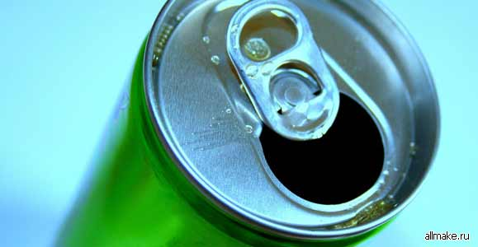
НЕТ- СТИМУЛЯТОРАМ!

Slide 8
ПРАВИЛЬНОЕ ПИТАНИЕ

Slide 9
ПРАВИЛЬНОЕ ПИТАНИЕ

Slide 10
ПРАВИЛЬНОЕ ПИТАНИЕ

Slide 11
ПРАВИЛЬНОЕ ПИТАНИЕ

Slide 12
ДЕНЬ ПЕРЕД ЭКЗАМЕНОМ - ОТДЫХ

Slide 13
Не волнуйтесь – Ваше волнение предается детям

Slide 14
Не критикуйте ребенка после экзамена

